Slide 1


车轮识别视觉方案（2D）
►
VISION PLAN

Slide 2
目录：
一．项目描述 二．项目验证
三．配置清单 四．逻辑流程
五. 评估结果&注意事项 六．售后服务说明

Slide 3

一．
项目描述
●产品名称：车轮
●识别内容：气孔角度
●产品材质：金属
●产品颜色：银色
●检测区域(mm*mm)：600.0 * 600.0
●最小识别特征大小(mm)：1.5
●最大工作距离(mm)：不限制
●最小工作距离(mm)：不限制
●来料方式：静止拍摄
●识别节拍(pcs/min)：不限制
●识别时产品运动速度(m/s)：0
●工作距离(mm)：1503
方案布局图

Slide 4

二．
项目验证
参数名称 | 参数值
智能相机型号 | MV-SC6016C-00C-NNN/V2
智能相机类型 | 智能相机
相机接口类型 | Gigabit Ethernet(1000Mbit/s)
相机像素 | 1408 * 1024
镜头型号 | FA0801C
镜头品牌 | CHIOPT
镜头焦距 | 8mm
镜头接口 | C
A(工作距离) = 1503mm, B(视野宽度) = 664mm, C(视野长度) = 912mm
视野图

Slide 5
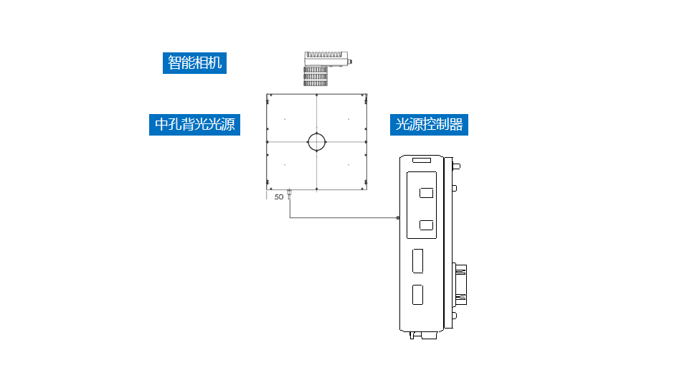
三．
配置清单
系统构成

Slide 6

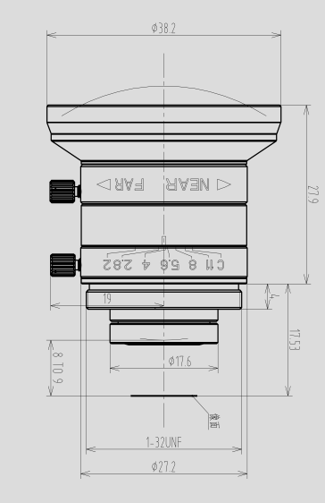

三．
配置清单
尺寸图
相机尺寸图
光源尺寸图
镜头尺寸图

Slide 7
三．
配置清单
序号 | 名称 | 型号 | 单位 | 数量 | 厂家
1 | 智能相机 | MV-SC6016C-00C-NNN/V2 | 台 | 1 | hikvision
2 | 镜头 | FA0801C | 个 | 1 | CHIOPT
3 | 光源 | OPT-FLA610570K | 个 | 1 | OPT
4 | 工控机 | - | 台 | 1 | -
5 | 显示器 | - | 台 | 1 | -
6 | 软件 | SCMVS | 套 | 1 | hikvision

Slide 8
四．
逻辑流程
# 逻辑流程
## 图像采集
- **相机参数设置**
配置相机分辨率匹配600×600mm检测区域，设置曝光时间以捕捉金属表面反光特征，调整增益增强气孔边缘对比度。
- **光源控制**
使用环形光源或背光方案消除金属反光干扰，确保气孔轮廓清晰可见，避免过曝或欠曝现象。
## 预处理
- **图像滤波**
应用高斯滤波或中值滤波消除金属表面噪声，保留气孔边缘细节。
- **二值化处理**
通过自适应阈值分割气孔区域与背景，强化银色金属与气孔的灰度差异。
## 气孔角度检测
- **ROI区域划分**
在600×600mm范围内绘制多边形ROI，覆盖所有潜在气孔分布区域。
- **边缘定位**
使用边缘检测工具（如Canny）提取气孔轮廓，结合ROI限制检测范围。
- **角度测量**
应用线线角度工具计算气孔边缘与参考线的夹角，或使用直线角度工具直接测量气孔轴线角度。
## 结果处理
- **条件判断**
设置角度公差范围（如±5°），通过逻辑判断工具输出OK/NG结果。
- **数据统计**
记录每次检测的角度值、OK/NG状态及时间戳，生成实时统计报表。
## 通信处理
- **Modbus输出**
将检测结果（OK/NG信号及角度数值）通过Modbus协议发送至PLC或MES系统。
- **TCP/IP传输**
配置TCP客户端主动推送检测数据至质量监控服务器。
## 统计处理

Slide 9
四．
逻辑流程
- **数据导出**
定期导出检测日志及统计结果（如合格率、角度分布直方图），支持CSV格式存储。
- **异常分析**
对NG样本进行归类分析，提取角度异常特征用于工艺优化。

Slide 10
五．
评估结果&注意事项
05 评估结果 & 注意事项
现场环境
相机安装
物料一致性
风险点：金属反光干扰图像采集，影响气孔角度识别精度。
解决方案：采用中孔背光源方案，均匀照明减少反光干扰。
风险点：工作距离较长（1503mm），易受振动或对焦不准影响成像清晰度。
解决方案：确保安装结构稳固，并使用自动对焦功能优化图像质量。
风险点：车轮表面氧化或涂层差异可能导致气孔特征灰度变化。
解决方案：在软件中设置自适应阈值处理，增强不同批次间的识别鲁棒性。

Slide 11
六．售后服务说明
该设备上线后使用初期，我们会派专人进行全程跟踪： 处理解决可能发生的设备异常； 对现场人员进行培训指导。 设备交付后：售后服务一年。 若客户提出设备升级需求，我们会及时为您提供升级新方案。
联系我们： 邮箱：image@ytzrtx.com 电话：0535-2162897 地址：烟台致瑞图像技术有限公司

Slide 12
THANKS

